Slide 1
Подготовка к муниципальному этапу всероссийской олимпиады школьников по математике
Геометрия: четырехугольники -1

Slide 2

В трапеции длина одной из диагоналей равна сумме длин оснований, а угол между диагоналями равен 60°.
Докажите, что трапеция – равнобедренная.

Slide 3
На рисунке О – центр окружности, АВ|| CD, угол АВС равен 63°. Найдите градусную меру угла АОD.

Slide 4
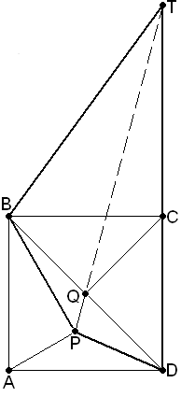
В квадрате ABCD взяты такие точки P и Q такие, что ∠BAP=60°, ∠ABP=30°, ∠DCQ=∠CDQ=45°. Прямые PQ и CD пересекаются в точке T. Найдите ∠PTD.

Slide 5
В параллелограмме ABCD стороны AB = 4, BC = 7. Биссектрисы AK и BM углов параллелограмма пересекаются в точке О (точки К и М принадлежат сторонам ВС и AD соответственно) . Найдите отношение площадей пятиугольника OKCDM и треугольника OAB.

Slide 6
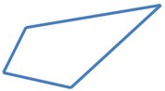
В выпуклом четырехугольнике ABCD диагональ AC делит пополам отрезок, соединяющий середины сторон BC и AD. В каком отношении она делит диагональ BD?

Slide 7
Спасибо за внимание!

